Slide 1

第3讲
化学实验方案与设计

Slide 2



【高考这样考】
(2014·新课标全国卷Ⅱ·T28·节选)某小组以CoCl₂·6H₂O、NH₄Cl、H₂O₂、浓氨水为原料，在活性炭催化下，合成了橙黄色晶体X。为测定其组成，进行如下实验。

Slide 3
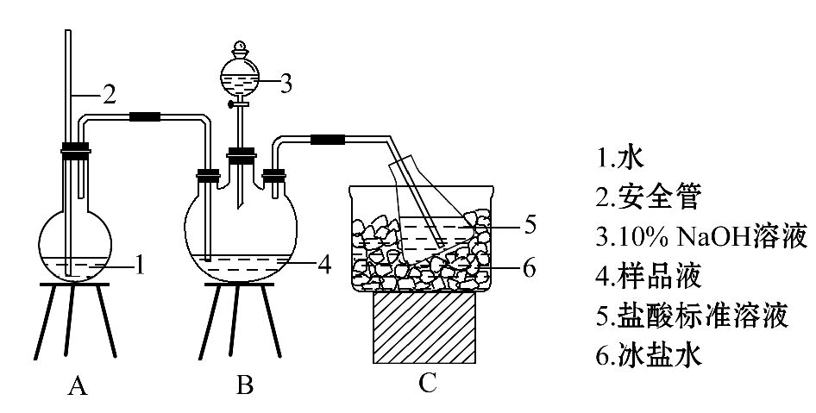
①氨的测定：精确称取wg X，加适量水溶解，注入如图所示的三颈瓶中，然后逐滴加入足量10%NaOH溶液，通入水蒸气，将样品液中的氨全部蒸出，用V₁mLc₁mol·L⁻¹的盐酸标准溶液吸收。蒸氨结束后取下接收瓶，用c₂mol·L⁻¹NaOH标准溶液滴定过剩的HCl，到终点时消耗V₂mL NaOH溶液。

Slide 4
②氯的测定：准确称取样品X，配成溶液后用AgNO₃标准溶液滴定，K₂CrO₄溶液为指示剂，至出现淡红色沉淀不再消失为终点(Ag₂CrO₄为砖红色)。
回答下列问题：
(1)装置中安全管的作用原理是_________________。
(2)用NaOH标准溶液滴定过剩的HCl时，应使用__________式滴定管，可使用的指示剂为______________________。

Slide 5
(3)测定氨前应该对装置进行气密性检验，若气密性不好测定结果将____________(填“偏高”或“偏低”)。
(4)测定氯的过程中，使用棕色滴定管的原因是____________。

Slide 6
【解析】(1)分析题中所给的装置可知，装置A中的2为安全管，其作用为当A中压力过大时，安全管中液面上升，使A中的压力较为稳定。
(2)用氢氧化钠滴定剩余的盐酸时，应该使用碱式滴定管，可用酚酞作指示剂。
(3)为保证实验结果的准确性，测定氨前应该先检查装置的气密性，若气密性不好会导致氨气泄漏，测定结果将偏低。
(4)测定氯的过程中，用硝酸银溶液进行滴定，由于硝酸银见光易分解，所以应该选用棕色的滴定管进行滴定。

Slide 7
答案：(1)当A中压力过大时，安全管中液面上升，使A瓶中压力稳定
(2)碱 酚酞 (3)偏低
(4)防止硝酸银见光分解

Slide 8
【考纲要求】
1.了解并初步实践化学实验研究的一般过程，掌握化学实验的基本方法和技能。
2.了解科学探究的基本过程，学习运用以实验和推理为基础的科学探究方法。

Slide 9
3.能根据要求做到：
(1)设计、评价或改进实验方案。
(2)了解控制实验条件的方法。
(3)分析或处理实验数据，得出合理结论。
(4)识别典型的实验仪器装置图。
4.以上各部分知识与技能的综合应用。

Slide 10
【考查特点】
1.客观题：
(1)考查“实验判断”：判断设计的化学实验方案能否达到实验目的。
(2)考查“实验选择”：对所设计的化学实验方案做出选择。
(3)考查“实验评价”：对给出的实验方案合理性做出评价。

Slide 11
2.主观题：
(1)考查“方案设计”：化学实验方案的设计。
(2)考查“选择与评价”：提出实验问题或目的，给定实验情境或物质性质，要求选择仪器、药品，组装实验装置，确定实验步骤，评价实验方案。
(3)考查“综合评价”：联系工业生产过程，进行定量分析和综合评价。
(4)考查“计算”：根据方案利用守恒法求产率、纯度、成分等。

Slide 12

1.化学实验方案设计的思路：
(1)思考问题的顺序。
①围绕主要问题思考。例如，选择适当的实验路线、方法；所用的药品、仪器简单易得；实验过程快速安全；实验现象明显。
②思考物质制备、净化、吸收和存放的有关问题。例如，制取在空气中易水解、潮解的物质，往往在装置末端再加一个干燥装置，以防止空气中的水蒸气进入。

Slide 13
③思考实验的种类以及如何合理选择组装仪器，并将实验与自己已学实验比较。例如，涉及气体的制取或者处理，对这类实验的操作程序及装置的连接顺序大体可概括为发生装置→除杂质→干燥→主体实验→尾气处理。

Slide 14
(2)操作顺序。
①仪器安装顺序：一般遵循自下而上，从左到右的原则，气体净化装置中不应干燥后又经过水溶液洗气。
②接口的连接顺序：洗气时“长进短出”；量气时“短进长出”；干燥管除杂质时“大进小出”等。
③实验顺序：装置选择与连接→气密性检验→装固体药品→装液体药品→开始实验(按程序)。

Slide 15
2.实验方案评价：
(1)选择。包括仪器、药品、连接方式的选择。
(2)评价。正确、简约、安全、环保。
(3)最佳方案的选择。装置最简、药品容易取得、价格低廉、现象明显、无污染。

Slide 16

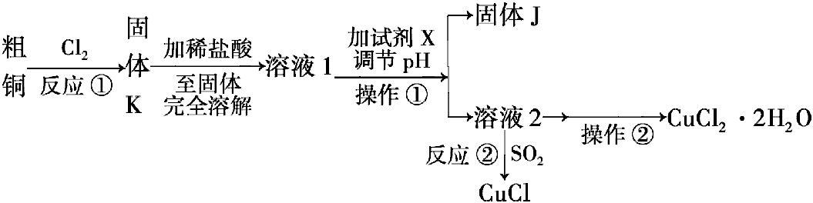
考点一 物质制备实验方案的设计
【典例1】(2015·郑州二模)CuCl₂、CuCl是重要的化工原料，广泛地用作有机合成催化剂。实验室中以粗铜(含杂质Fe)为原料，一种制备铜的氯化物的流程如下：

Slide 17
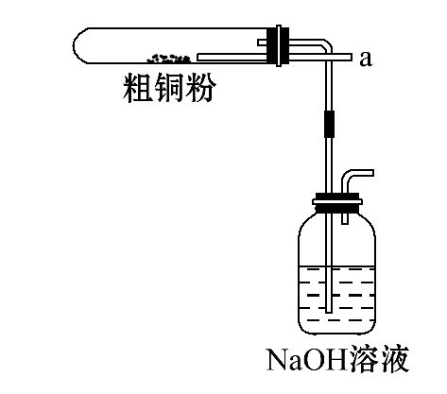
请回答下列问题：
(1)如图装置进行反应①，导管a通入氯气(夹持仪器和加热装置省略)，观察到的现象是______________________________________，
写出铜与氯气反应的化学方程式：___________________________。

Slide 18
(2)上述流程中固体K溶于稀盐酸的目的是______________。
试剂X、固体J分别为________。
a.NaOH Fe(OH)₃ b.NH₃·H₂O Fe(OH)₂
c.CuO Fe(OH)₃ d.CuSO₄ Cu(OH)₂
(3)反应②是向溶液2中通入一定量的SO₂，加热一段时间后生成CuCl白色沉淀。写出制备CuCl的离子方程式：__________________。

Slide 19
(4)反应后，如图盛有NaOH溶液的广口瓶中溶液具有漂白、消毒作用，若用钢铁(含Fe、C)制品盛装该溶液会发生电化学腐蚀，钢铁制品表面生成红褐色沉淀，溶液会失去漂白、杀菌消毒功效。该红褐色沉淀的主要化学式是________，该腐蚀过程的正极反应式为_______ _________________。
(5)以石墨为电极，电解CuCl₂溶液时发现阴极上也会有部分CuCl析出，写出此过程中阴极上的电极反应式：_____________。

Slide 20
【破题关键】
(1)明确制备原料和目标产品。
(2)弄清操作过程和反应的原理。
(3)根据氧化还原反应规律书写并配平化学方程式的方法：实质是电子守恒，依据是化合价升高和降低的总数相等。
(4)金属电化学腐蚀的实质是构成原电池，金属作原电池的负极被氧化。
(5)电解过程中，阳极发生氧化反应，阴极发生还原反应。

Slide 21

【解析】(1)铜在氯气中燃烧产生棕色的烟，生成氯化铜固体。
(2)铜盐溶解过程中会水解生成氢氧化铜，用盐酸溶解的目的是保持
溶液呈强酸性，避免铜元素因水解造成损失。铁与氯气反应生成氯化
铁，溶解后溶液中含有铁离子，加入氧化铜促进铁离子水解生成氢氧
化铁沉淀过滤除去。
(3)根据题中信息，铜元素化合价由+2价转化为CuCl中的+1价，故铜
离子是氧化剂，SO₂是还原剂，反应中被氧化为 ，根据氧化还
原反应的规律可以写出离子方程式。

Slide 22
(4)氢氧化钠溶液吸收氯气，生成物有次氯酸钠和氯化钠，钢铁在次氯酸钠和氢氧化钠的混合溶液中发生电化学腐蚀，碳等杂质为正极，铁为负极。负极的电极反应式为Fe-2e⁻====Fe²⁺，Fe²⁺+2OH⁻==== Fe(OH)₂，4Fe(OH)₂+O₂+2H₂O====4Fe(OH)₃，正极的电极反应式为ClO⁻+2e⁻+H₂O====Cl⁻+2OH⁻。
(5)电解过程中，Cu²⁺在阴极上得电子转化为Cu⁺，Cu⁺和溶液中的Cl⁻结合生成CuCl。

Slide 23

答案：(1)试管内有棕色烟产生 Cu+Cl₂ CuCl₂
(2)避免Cu²⁺水解 c
(3)2Cu²⁺+2Cl⁻+SO₂+2H₂O====2CuCl↓+ +4H⁺
(4)Fe(OH)₃ ClO⁻+2e⁻+H₂O====Cl⁻+2OH⁻
(5)Cu²⁺+e⁻+Cl⁻====CuCl

Slide 24
【互动探究】(1)写出盛有NaOH溶液的广口瓶中溶液生成漂白、消毒作用物质的化学方程式？
提示：Cl₂+2NaOH====NaClO+NaCl+H₂O。
(2)若将第(5)问中石墨电极改为铜作阳极，阴极电极反应式是否变化？
提示：阴极电极反应式为Cu²⁺+2e⁻====Cu。

Slide 25
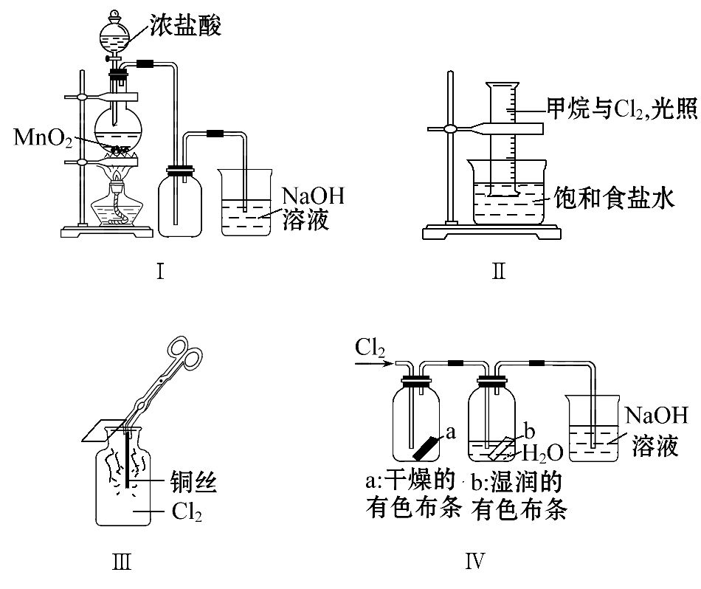
【题组过关】
1.(2015·沈阳一模)某同学用下列装置制备并检验Cl₂的性质。下列说法正确的是( )

Slide 26
A.Ⅰ图中：如果MnO₂过量，浓盐酸就可全部消耗
B.Ⅱ图中：量筒中发生了加成反应
C.Ⅲ图中：生成蓝色的烟
D.Ⅳ图中：湿润的有色布条能褪色，将硫酸溶液滴入烧杯中，至溶液显酸性，结果有Cl₂生成

Slide 27
【解析】选D。Ⅰ图中如果MnO₂过量，浓盐酸逐渐变为稀盐酸，不再继续反应，不会全部消耗，A错误；Ⅱ图中量筒中发生甲烷与氯气的取代反应，B错误；Ⅲ图中氯气与铜反应，生成棕色的烟，C错误；Ⅳ图中湿润的有色布条能褪色，是因为氯气与水反应生成盐酸和次氯酸，次氯酸具有漂白性，使有色布条褪色，剩余氯气通入盛氢氧化钠溶液的烧杯中发生反应Cl₂+2NaOH====NaCl+NaClO+H₂O，将硫酸溶液滴入烧杯中，至溶液显酸性，氯化钠和次氯酸钠会发生氧化还原反应，离子方程式为Cl⁻+ClO⁻+2H⁺====Cl₂↑+H₂O，有Cl₂生成，D正确。

Slide 28
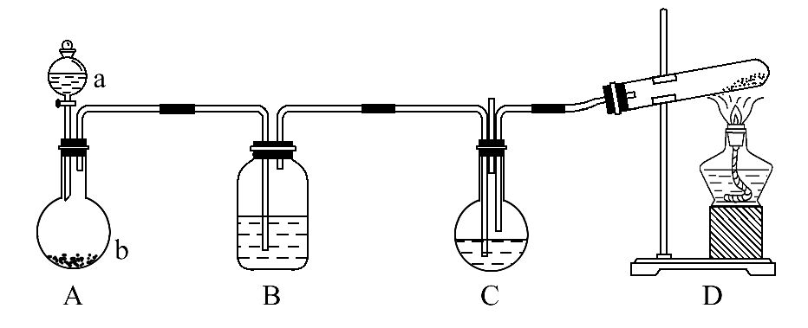
2.(2015·泉州二模)实验室中利用如图所示装置制备纳米碳酸钙(1纳米=1×10⁻⁹m)(部分夹持装置已略去)，向饱和CaCl₂溶液中通入NH₃和CO₂可制得纳米碳酸钙。

Slide 29
供选择的药品：①石灰石 ②氯化铵 ③氢氧化钙 ④饱和氯化钙溶液 ⑤浓硫酸 ⑥6 mol·L⁻¹盐酸 ⑦饱和食盐水 ⑧饱和NaHCO₃溶液
(1)装置A中，仪器a的名称是________，仪器b中应盛放的固体为________(填药品序号，下同)。装置B中盛放的溶液是______。装置D的试管中发生反应的化学方程式为________________________。

Slide 30
(2)如何判断所得碳酸钙颗粒是否为纳米级？_________________。
(3)通入适量气体后，C装置中物质恰好完全反应，过滤，所得滤液显________(填“酸”“碱”或“中”)性。
(4)装置C中，右边的导管并未插入液面以下，原因是__________。
(5)上述装置存在一处缺陷，该缺陷为________________________。

Slide 31

【解析】(1)装置A是制取二氧化碳的装置，仪器a的名称是分液漏
斗；仪器b中为碳酸钙与盐酸反应：CaCO₃+2H⁺====Ca²⁺+H₂O+CO₂↑，
饱和NaHCO₃溶液可除掉挥发出来的氯化氢；装置D中制取氨气，化学
方程式为2NH₄Cl+Ca(OH)₂ CaCl₂+2NH₃↑+2H₂O。
(2)将少量碳酸钙加水充分搅拌，看是否有丁达尔效应，若有丁达尔
效应，则说明为纳米级。

Slide 32


(3)C中的反应是CaCl₂+2NH₃+CO₂+H₂O====CaCO₃↓+2NH₄Cl，氯化铵在
水中发生水解显酸性，离子方程式： +H₂O NH₃·H₂O+H⁺。
(4)氨气极易溶于水，右边的导管并未插入液面以下是防止装置C中的
溶液倒吸到装置D中引起试管炸裂。
(5)该装置没有尾气处理装置。

Slide 33
答案：(1)分液漏斗 ① ⑧
2NH₄Cl+Ca(OH)₂ CaCl₂+2NH₃↑+2H₂O
(2)将少量碳酸钙加水溶解并充分搅拌，用一束可见光照射，观察是否发生丁达尔效应，若有丁达尔效应则为纳米级，若没有丁达尔效应则不是纳米级
(3)酸
(4)防止装置C中的溶液倒吸到装置D中引起试管炸裂
(5)无尾气吸收装置

Slide 34
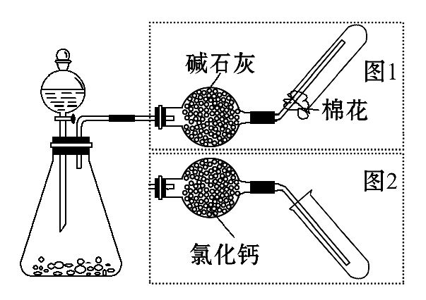
【加固训练】(2015·洛阳一模)如图是实验室制取气体的装置，其中发生装置相同，干燥和集气装置有两套，分别用图1和图2表示。下列选项中正确的是( )

Slide 35
选项 | 发生装置中的药品 | 干燥和集气装置
A | 亚硫酸钠和稀盐酸 | 图2
B | 大理石和稀盐酸 | 图1
C | 铜和稀硝酸 | 图2
D | 氧化钙和浓氨水 | 图1

Slide 36
【解析】选D。A项，应该用亚硫酸钠与硫酸反应制取二氧化硫，否则二氧化硫含氯化氢，或二氧化硫溶解在稀盐酸中，错误；B项，生成的CO₂气体和碱石灰反应，不能用碱石灰干燥，错误；C项，一氧化氮能和氧气反应生成二氧化氮，不能用排空气法收集，错误；D项，氨气和碱石灰不反应，所以可用碱石灰干燥，氨气的密度小于空气的密度，所以可用向下排空气法收集，正确。

Slide 37
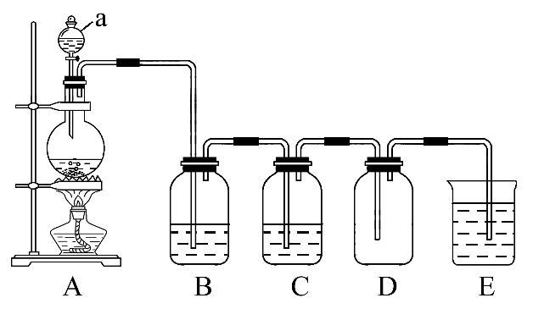
考点二 物质的组成及性质验证实验方案的设计
【典例2】(2015·山师附中一模)下图是实验室中制备气体或验证气体性质的装置图。

Slide 38
(1)写出用装置A制取氯气的化学方程式：____________________。
(2)利用上图装置制备纯净的氯气，并证明氧化性：Cl₂>Fe³⁺，则装置B中溶液的作用是______________________________________；
装置D中加的最佳试剂是________(填序号)。
供选试剂：a.浓硫酸 b.FeCl₂溶液 c.KSCN与FeCl₂的混合溶液
d.无水氯化钙

Slide 39
(3)在上图所示圆底烧瓶内加入碳，a中加入浓硫酸，开始实验，加热产生的气体缓慢通过后续装置同时完成如下实验：
实验1：证明SO₂具有氧化性和漂白性；
实验2：证明碳元素的非金属性比硅元素的强。
证明SO₂具有氧化性和漂白性：B中为少量Na₂S溶液、C中加品红溶液，D中应加入足量的________(填溶液名称)，E中加入________(填化学式)溶液。证明碳元素的非金属性比硅元素的强的现象为______
_____________________________。
(4)实验2不严谨之处应如何改进？_______________。

Slide 40
【破题关键】
(1)固体和液体加热制备气体的装置及可以制备的气体。
(2)洗气瓶检验或除杂质必须用液体试剂。
(3)根据化学反应比较氧化性的方法：氧化剂的氧化性大于氧化产物。
(4)性质检验实验要确保检验前除掉可能干扰检验的杂质。

Slide 41
【解析】(1)圆底烧瓶内发生的反应为二氧化锰与浓盐酸反应生成氯化锰、氯气、水。
(2)浓盐酸易挥发，制备的氯气中含有HCl，装置B中溶液的作用为吸收HCl气体；Fe²⁺有还原性，当遇到强氧化性的物质会被氧化成Fe³⁺。D装置为验证氯气具有氧化性，因此选含亚铁离子的物质被氯气氧化成铁离子，利用铁离子能使硫氰化钾变红色来证明，根据反应判断氧化性Cl₂>Fe³⁺，故装置D中加的最佳试剂是KSCN与FeCl₂的混合溶液。

Slide 42
(3)证明SO₂具有氧化性的装置是B，装置中析出黄色沉淀，说明二氧化硫把硫离子氧化成单质硫；C中加品红溶液证明二氧化硫具有漂白性；元素的非金属性越强，最高价氧化物对应的水化物酸性越强，利用碳酸的酸性强于硅酸，二氧化碳能与硅酸钠反应制得硅酸沉淀，由于CO₂中混有二氧化硫，二氧化硫也能与硅酸钠溶液反应，需要用酸性高锰酸钾溶液除去SO₂并再次通过酸性高锰酸钾溶液检验是否除尽，D装置是检验二氧化硫是否除尽，防止干扰实验。

Slide 43
(4)空气中含有二氧化碳，可能干扰实验，故应排除空气中二氧化碳的干扰，将烧杯换成洗气瓶，右端连接盛有碱石灰的干燥管可排除空气中二氧化碳的干扰。

Slide 44
答案：(1)MnO₂+4HCl(浓) MnCl₂+Cl₂↑+2H₂O
(2)除去氯气中的氯化氢 c
(3)酸性高锰酸钾溶液 Na₂SiO₃
D中酸性高锰酸钾溶液不褪色，E中溶液变浑浊
(4)将烧杯换成洗气瓶，右端连接盛有碱石灰的干燥管

Slide 45
【思维建模】物质组成及性质验证实验的解题策略
(1)解答有关检测物质组成实验的流程设计问题，常见的解题思路如下：
方法一：取少量固体试样→溶于水配成溶液→检测溶液中存在的阴、阳离子→得出实验结论。
方法二：取少量固体试样→在氧气流等物质中反应→检测所产生的物质(如气体)→得出实验结论。

Slide 46
方法三：取少量试样→加酸(或碱)溶液产生气体→检测气体的成分→得出实验结论。
(2)注意以下几个问题：
①有水蒸气生成的，先检测水蒸气，再检测其他成分。
②对于需要进行转化才能检测的成分，如CO的检测，要注意先检测CO中是否含有CO₂，如果有CO₂，先除去CO₂，接着对CO实施转化，最后再检测转化产物CO₂。

Slide 47
③若试题只给出部分药品和装置，则应需要给出必要的补充；若有剩余，则应进行筛选。
④如采用最合理的实验步骤，这些要求对考虑反应原理、选择药品和装置、确定操作步骤都做了限定，必须高度重视。
⑤要十分重视药品的名称，有些题目要求指出药品的名称，这类问题很难回答准确，如有些药品的准确描述为无水硫酸铜、澄清石灰水、酸性高锰酸钾溶液、浓硫酸、饱和NaHCO₃溶液、NaOH溶液等。此外也应注意某些仪器的规格。

Slide 48
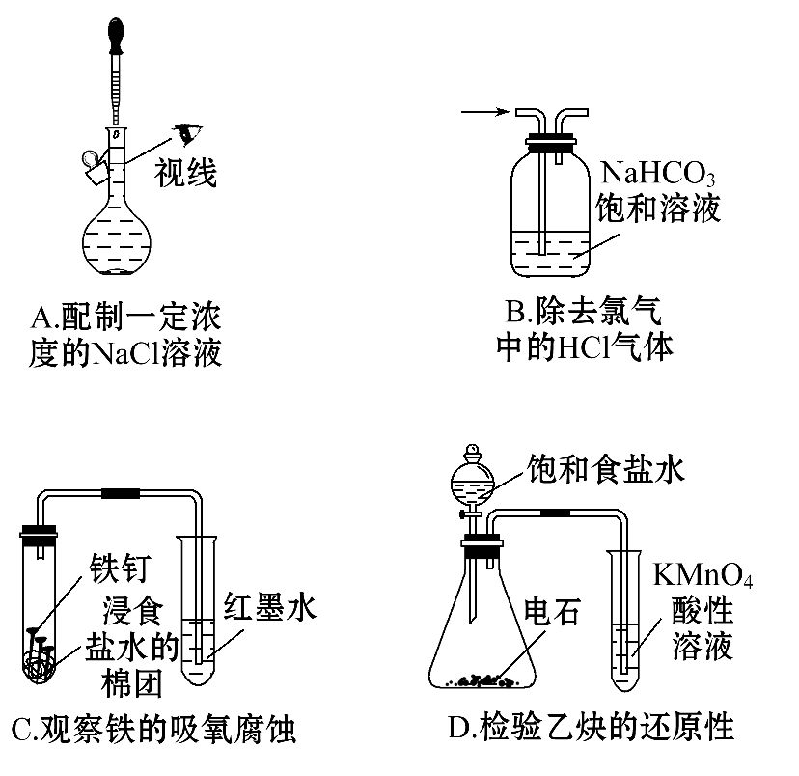
【题组过关】
1.(2015·四川高考)下列操作或装置能达到实验目的的是( )

Slide 49
【解析】选C。A选项，俯视会使配制的溶液浓度偏高；B选项，HCl与NaHCO₃反应生成新的杂质气体CO₂，并且氯气溶于水会与碳酸氢钠反应生成二氧化碳气体，故洗气瓶中应为饱和食盐水，而不能是碳酸氢钠饱和溶液；C选项，食盐水为中性溶液，发生吸氧腐蚀，氧气减少，在大气压强的作用下导管内会形成红色水柱；D选项，饱和食盐水与电石反应生成乙炔，但是还有杂质气体H₂S等，H₂S也可使酸性高锰酸钾溶液褪色，体现还原性，需要先除去杂质再检验。

Slide 50
2.(2015·运城二模)某同学对铜与浓硫酸反应产生的黑色沉淀进行探究，实验步骤如下：
Ⅰ.将光亮铜丝插入浓硫酸中，加热；
Ⅱ.待产生黑色沉淀和气体时，抽出铜丝，停止加热；
Ⅲ.冷却后，从反应后的混合物中分离出黑色沉淀，洗净、干燥备用。
查阅文献：检验微量Cu²⁺的方法是向试液中滴加K₄[Fe(CN)₆]溶液，若产生红褐色沉淀，证明有Cu²⁺。

Slide 51
(1)该同学假设黑色沉淀是CuO。检验过程如下：
①将CuO放入稀硫酸中，一段时间后再滴加K₄[Fe(CN)₆]溶液，产生红褐色沉淀。
②将黑色沉淀放入稀硫酸中，一段时间后再滴加K₄[Fe(CN)₆]溶液，未见红褐色沉淀。由该检验过程所得的结论是_________________。

Slide 52
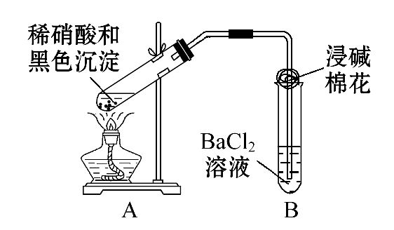
(2)再次假设，黑色沉淀是铜的硫化物。实验如下：
实验装置 | 现象
 | 1.A试管中黑色沉淀逐渐溶解 2.A试管中上方出现红棕色气体 3.B试管中出现白色沉淀

Slide 53
①现象2说明黑色沉淀具有________性。
②能确认黑色沉淀中含有硫元素的现象是_____________________，
相应的离子方程式是______________________________。
③为确认黑色沉淀是“铜的硫化物”，还需进行的实验操作是___________________________________________________。
(3)以上实验说明，黑色沉淀中存在铜的硫化物。进一步实验后证明黑色沉淀是CuS与Cu₂S的混合物。将黑色沉淀放入浓硫酸中加热一段时间后，沉淀溶解，其中CuS溶解的化学方程式是______________。

Slide 54
【解析】(1)向试液中滴加K₄[Fe(CN)₆]溶液，若产生红褐色沉淀，证明有Cu²⁺，根据②将黑色沉淀放入稀硫酸中，一段时间后，滴加K₄[Fe(CN)₆]溶液，未见红褐色沉淀可知，黑色固体中一定不含CuO。

Slide 55
(2)①A试管中上方出现红棕色气体，说明反应中有二氧化氮生成，证明了黑色固体具有还原性，在反应中被氧化；②根据反应现象B试管中出现白色沉淀可知，白色沉淀为硫酸钡，说明黑色固体中含有硫元素；发生反应的离子方程式为NO₂+SO₂+Ba²⁺+H₂O====BaSO₄↓+NO↑ +2H⁺；③为确认黑色沉淀是“铜的硫化物”，还需检验黑色固体中含有铜离子，方法为取冷却后A装置试管中的溶液，滴加K₄[Fe(CN)₆]溶液，若产生红褐色沉淀，证明有Cu²⁺，说明黑色沉淀是铜的硫化物。
(3)浓硫酸具有强氧化性，硫化铜被浓硫酸氧化为二氧化硫。

Slide 56

答案：(1)黑色沉淀中不含有CuO
(2)①还原 ②B试管中出现白色沉淀
NO₂+SO₂+Ba²⁺+H₂O====BaSO₄↓+NO↑+2H⁺
(或2 +3SO₂+3Ba²⁺+2H₂O====3BaSO₄↓+2NO↑+4H⁺)
③取冷却后A装置试管中的溶液，滴加K₄[Fe(CN)₆]溶液，若产生红褐色沉淀，证明有Cu²⁺，说明黑色沉淀是铜的硫化物
(3)CuS+4H₂SO₄(浓) CuSO₄+4SO₂↑+4H₂O

Slide 57
【加固训练】1.(2014·四川高考)下列实验方案中，不能达到实验目的的是( )
选项 | 实验目的 | 实验方案
A | 检验CH₃CH₂Br在NaOH溶液中是否发生水解 | 将CH₃CH₂Br与NaOH溶液共热。冷却后，取出上层水溶液，用稀HNO₃酸化，加入AgNO₃溶液，观察是否产生淡黄色沉淀
B | 检验Fe(NO₃)₂晶体是否已氧化变质 | 将Fe(NO₃)₂样品溶于稀H₂SO₄后，滴加KSCN溶液，观察溶液是否变红

Slide 58
选项 | 实验目的 | 实验方案
C | 验证Br₂的氧化性强于I₂ | 将少量溴水加入KI溶液中，再加入CCl₄，振荡，静置，可观察到下层液体呈紫色
D | 验证Fe(OH)₃的溶解度小于Mg(OH)₂ | 将FeCl₃溶液加入Mg(OH)₂悬浊液中，振荡，可观察到沉淀由白色变为红褐色

Slide 59
【解析】选B。A项，溴乙烷在氢氧化钠溶液中加热水解生成乙醇和溴化钠，酸性条件下溴化钠与硝酸银溶液反应生成淡黄色的溴化银沉淀，能达到实验目的；B项，在酸性条件下，硝酸根离子有氧化性，能够将二价铁离子氧化成三价铁离子，三价铁离子与KSCN溶液反应，使溶液变红，因此不能达到实验目的；C项，溴单质与碘离子发生氧化还原反应生成碘单质，生成的碘单质溶解在四氯化碳溶液中，显紫色，故C能达到实验目的；D项，此过程中发生了沉淀的转化，由难溶物生成了更难溶的物质，因此D能达到实验目的。

Slide 60
2.某兴趣小组拟制备氯气并验证其一系列性质。
Ⅰ.【查阅资料】
①当溴水浓度较小时，溶液颜色与氯水相似也呈黄色。
②硫代硫酸钠溶液在工业上可作为脱氯剂。

Slide 61
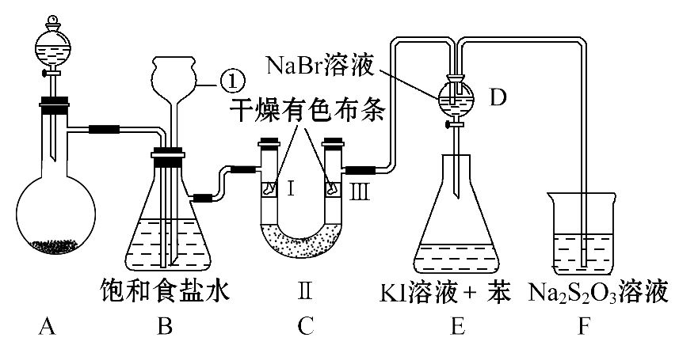
Ⅱ.【性质验证】
实验装置如图所示(省略夹持装置)

Slide 62
实验步骤：
(1)检查装置气密性，按图示加入试剂。仪器①的名称是_______；
装置C中Ⅱ处加的试剂可以是________(填编号)。
A.碱石灰 B.硅胶
C.浓硫酸 D.无水氯化钙
(2)装置B的作用有__________________________。
(3)写出装置F中相应的离子反应方程式：__________________。

Slide 63
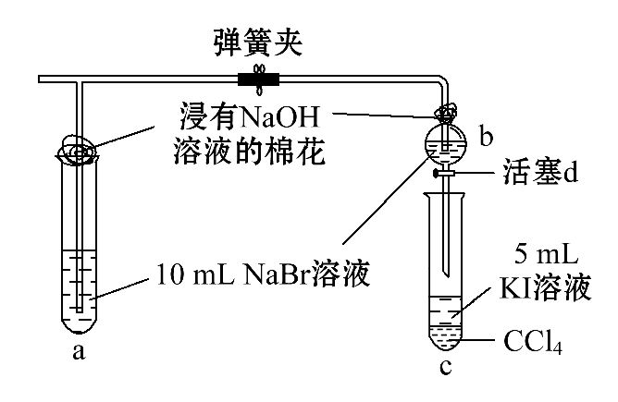
Ⅲ.【探究与反思】
(1)上图中设计装置D、E的目的是比较氯、溴、碘的非金属性，有同学认为该设计不能达到实验目的，其理由是_______________。
该组的同学思考后将上述D、E、F装置改为实验操作步骤如下：

Slide 64
①打开弹簧夹，缓缓通入氯气。
②当a和b中的溶液都变为黄色时，夹紧弹簧夹。
③当a中溶液由黄色变为棕色时，停止通氯气。
④______________________________________________。
(2)设计步骤③的实验思想是________________________。
(3)步骤④的操作是___________________________________。

Slide 65
【解析】Ⅱ.(1)(2)装置A烧瓶中放入MnO₂，分液漏斗中放入浓盐酸，加热产生的氯气通入饱和食盐水除去其中的氯化氢气体，装置B中装饱和食盐水；装置C的实验目的是验证氯气是否具有漂白性，要验证干燥氯气无漂白性，湿润的有色布条中，氯气和水反应生成次氯酸具有漂白性，C中Ⅱ处可放入干燥剂硅胶、无水氯化钙，除去水后，再通入氯气，Ⅲ处有色布条不褪色，验证氯气无漂白性不能用碱石灰，因碱石灰吸收氯气，若使用浓硫酸则应装在洗气瓶中。

Slide 66
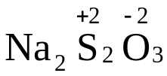

(3)最后多余的Cl₂用Na₂S₂O₃溶液吸收， 中硫显+2价，被Cl₂氧化成 ，其离子方程式为 +4Cl₂+5H₂O====2 +8Cl⁻+10H⁺。

Slide 67
Ⅲ.打开活塞，将装置D中含溴单质的少量溶液加入含碘化钾和苯的装置E中，溴单质和碘化钾反应生成碘单质，当溴水浓度较小时，溶液颜色与氯水相似也呈黄色，氯气具有强氧化性，过量的氯气也能够将碘离子氧化成碘单质，所以该现象不能说明溴的非金属性强于碘。将上述D、E、F装置改为如图装置替代，氢氧化钠可吸收氯气、溴，可排除氯气对溴、碘的非金属性强弱实验的干扰，当a中溶液由黄色变为棕色时，停止通氯气，说明生成了溴蒸气，设计步骤③的实验思想

Slide 68
是进行对比，步骤④的操作是打开活塞d，将少量b中溶液滴入c中，关闭活塞d，取下试管c振荡，碘易溶于四氯化碳，碘溶于四氯化碳后溶液呈紫色。

Slide 69

答案：Ⅱ.(1)长颈漏斗 B、D
(2)除去氯气中的氯化氢并作安全瓶
(3) +4Cl₂+5H₂O====2 +8Cl⁻+10H⁺
Ⅲ.(1)未排除Cl₂对溴、碘的非金属性强弱实验的干扰
(2)对比实验思想
(3)打开活塞d，将少量b中溶液滴入c中，关闭活塞d，取下试管c振荡

Slide 70
考点三 定量测定的实验设计及实验方案的评价
【典例3】(2014·新课标全国卷Ⅱ改编)某研究性学习小组查阅资料获得晶体M的制备原理，他们进行如下探究：
【制备晶体】
以CrCl₂·4H₂O、过氧化氢、液氨、氯化铵固体为原料，在活性炭的催化下，合成了晶体M。
(1)溶液中分离出晶体M的操作包括蒸发浓缩、冷却结晶、过滤、洗涤和干燥。

Slide 71
他们用冰水和饱和食盐水的混合物洗涤晶体M，其目的是__________
________________________________________________。
制备过程中需要加热，但是，温度过高造成的后果是_____________
_______________________________________________。

Slide 72
【测定组成】
为了测定M晶体的组成，他们设计了如下实验。装置如图所示(加热仪器和固定仪器省略)。

Slide 73
为确定其组成，进行如下实验：
①氨的测定：精确称取M晶体，加适量水溶解，注入如图所示的三颈瓶中，然后逐滴加入足量10% NaOH溶液，通入水蒸气，将样品溶液中的氨全部蒸出，用一定量的盐酸溶液吸收。蒸氨结束后取下接收瓶，用一定浓度的NaOH标准溶液滴定过剩的HCl，到终点时消耗一定体积的NaOH溶液。

Slide 74
②氯的测定：准确称取ag样品M溶于蒸馏水，配成100 mL溶液。量取25.00 mL配制的溶液用cmol·L⁻¹AgNO₃标准溶液滴定，滴加3滴
0.01 mol·L⁻¹K₂CrO₄溶液(作指示剂)，至出现砖红色沉淀不再消失为终点(Ag₂CrO₄为砖红色)，消耗的AgNO₃溶液为bmL。
(2)安全管的作用是________________________________________。

Slide 75
(3)用氢氧化钠标准溶液滴定过量的氯化氢，部分操作步骤是检查滴定管是否漏液、用蒸馏水洗涤、________、排滴定管尖嘴的气泡、__________、滴定、读数、记录并处理数据；下列操作或情况会使测定样品中NH₃的质量分数偏高的是________(填代号)。
A.装置气密性不好
B.用酚酞作指示剂
C.滴定终点时俯视读数
D.滴定时NaOH溶液外溅

Slide 76

(4)已知：硝酸银热稳定性差；K_{sp}(Ag₂CrO₄)=1.12×10⁻¹²，K_{sp}(AgCl)
=1.8×10⁻¹⁰。
选择棕色滴定管盛装标准浓度的硝酸银溶液，滴定终点时，若溶液中
c( )为2.8×10⁻³mol·L⁻¹，则c(Ag⁺)=_______。
(5)根据上述实验数据，列出样品M中氯元素质量分数的计算式：______________________。如果滴加K₂CrO₄溶液过多，测得结果会
________(填“偏高”“偏低”或“无影响”)。

Slide 77
(6)经测定，晶体M中铬、氨和氯的质量之比为104∶136∶213。写出制备M晶体的化学方程式：_________________。

Slide 78
【破题关键】
(1)明确实验目的，认真研究装置中各仪器的特点和作用。
(2)注意有序思维，熟记操作步骤并按步骤选择对应的仪器。
(3)注意关键要求信息，如“列出计算式”则不要求化简但必须表示出过程。
(4)注意守恒法的应用。

Slide 79
【解析】(1)晶体析出后过滤得到晶体，用冰水和饱和食盐水洗涤晶体，目的是减少晶体M的溶解量。过氧化氢受热易分解、液氨易挥发，加热温度过高，导致反应物损失。
(2)A装置用于提供水蒸气，需要加热。安全管起平衡气压的作用。

Slide 80
(3)滴定管经检漏之后，用标准氢氧化钠溶液润洗，调节液面至0刻度及0刻度以下才能读数，因为滴定管0刻度在上方。A项，装置漏气，部分氨气扩散，测定的NH₃质量分数偏低，不符合题意。B项，强碱滴定强酸可以选择甲基橙或酚酞作指示剂，不会导致误差，不符合题意。C项，滴定终点时俯视读数，使读出的数据偏小，即消耗的氢氧化钠溶液体积偏小，NH₃质量分数偏高，符合题意。D项，滴定液外溅，导致测得剩余盐酸体积偏大，NH₃质量分数偏小，不符合题意。

Slide 81
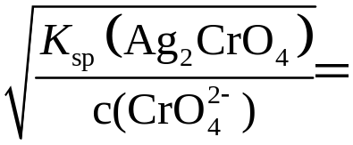
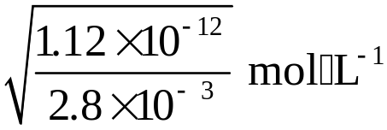
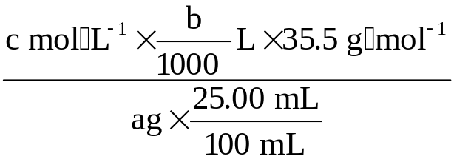
(4)硝酸银见光易分解，应选择棕色滴定管盛装硝酸银溶液。
K_{sp}(Ag₂CrO₄)=c²(Ag⁺)·c( )，c(Ag⁺)=
=2.0×10⁻⁵mol·L⁻¹。
(5)Ag⁺(aq)+Cl⁻(aq)====AgCl(s)，w(Cl)=
×100%，不化简。在计算式中要带各物理量的单位，且数据取自题目
中，体现思维过程。由铬酸银、氯化银的溶度积知，铬酸银的溶解度
比氯化银稍大一些。如果滴加铬酸钾溶液过多，会提前生成铬酸银，
即氯离子没有完全转化成氯化银，导致提前指示终点，测得氯元素质
量分数偏低。

Slide 82
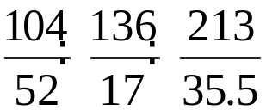
(6)n(Cr)∶n(NH₃)∶n(Cl)= =1∶4∶3，M的化学式为Cr(NH₃)₄Cl₃。M中铬元素化合价为+3，化学方程式为2CrCl₂+H₂O₂ +6NH₃+2NH₄Cl 2Cr(NH₃)₄Cl₃+2H₂O。

Slide 83
答案：(1)降低晶体溶解度 加快过氧化氢分解和液氨挥发
(2)平衡气压
(3)用标准NaOH溶液润洗
调节碱式滴定管内液面至0刻度或0刻度以下 C
(4)2.0×10⁻⁵mol·L⁻¹
(5) ×100% 偏低
(6)2CrCl₂+H₂O₂+6NH₃+2NH₄Cl 2Cr(NH₃)₄Cl₃+2H₂O

Slide 84
【方法归纳】
1.解答定量实验习题的一般方法：
(1)阅读题干，弄清目的量。
(2)根据题中信息，寻找出涉及的化学反应原理。
(3)确定可测量，并与相关的实验相比较。
(4)从可测量出发明确所需仪器。

Slide 85
2.定量测定实验中要具备的3种意识：
(1)要有消除干扰气体的意识：如用“惰性气体”将干扰气体排出，或用溶液吸收干扰气体等。
(2)要有被测量气体全部被测量的意识：如可以采用反应结束后继续向装置中通入“惰性”气体以使被测量的气体全部被吸收剂吸收的方法。
(3)要有“数据”的采集处理意识：实验数据的采集是化学计算的基础，一般的固体试剂称质量，而液体试剂和气体试剂测量体积。

Slide 86
3.定量型实验的关键为数据处理和误差分析，数据的处理一般注意五个方面：
(1)是否符合测量仪器的精度。
(2)数据是否在误差允许范围内。
(3)数据的测试环境。
(4)数据的测量过程是否规范、合理。
(5)少量物质是否完全反应；过量物质对数据是否有影响。误差分析的依据为计算式，看测量对结果会产生什么影响。

Slide 87
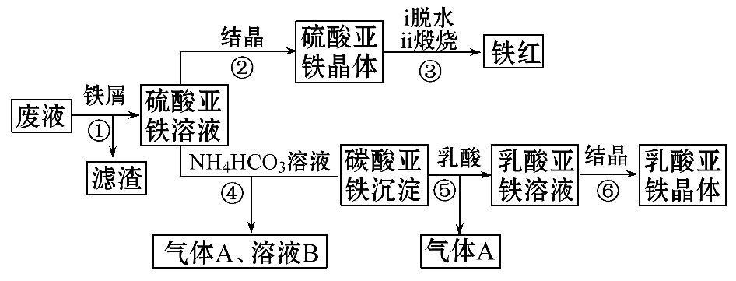
【题组过关】
1.(2015·沈阳二模)某工厂对工业生产钛白粉产生的废液进行综合利用，废液中含有大量FeSO₄、H₂SO₄和少量Fe₂(SO₄)₃、TiOSO₄，可用于生产颜料铁红和补血剂乳酸亚铁。其生产工艺流程如下：(已知乳酸酸性强于碳酸)

Slide 88
已知：①TiOSO₄可溶于水，在水中可以电离为TiO²⁺和 ；
②TiOSO₄水解的反应为TiOSO₄+(x+1)H₂O TiO₂·xH₂O↓+H₂SO₄。
请回答：
(1)步骤①所得滤渣的主要成分为________，分离硫酸亚铁溶液和滤
渣的操作中所用的玻璃仪器是_______________________________；
步骤②中得到纯净硫酸亚铁晶体的操作为蒸发浓缩、___________。

Slide 89
(2)步骤③硫酸亚铁在空气中煅烧生成铁红和三氧化硫，该反应中氧化剂和还原剂的物质的量之比为____________________________。
(3)步骤④的离子方程式是_________________________________。
(4)试用平衡移动原理解释步骤⑤生成乳酸亚铁的原因__________
________________________________________________________。

Slide 90
(5)实验室中常用KMnO₄滴定法测定晶体中FeSO₄·7H₂O的质量分数，取步骤②中所得FeSO₄·7H₂O晶体样品ag，配成500.00 mL溶液，取出25.00 mL溶液，用KMnO₄溶液滴定(杂质与KMnO₄不反应)。若消耗0.100 0 mol·L⁻¹KMnO₄溶液25.00 mL，所得晶体中FeSO₄·7H₂O的质量分数为(用a表示)______________________________。

Slide 91
【解析】废液中含有大量FeSO₄、H₂SO₄和少量Fe₂(SO₄)₃、TiOSO₄，加铁屑，Fe与H₂SO₄和少量Fe₂(SO₄)₃反应生成FeSO₄，TiOSO₄水解生成TiO₂·xH₂O，过滤，滤渣为TiO₂·xH₂O、Fe，滤液为FeSO₄，FeSO₄溶液通过蒸发浓缩、冷却结晶、过滤洗涤得到硫酸亚铁晶体，脱水、煅烧得到氧化铁；FeSO₄溶液中加碳酸氢铵生成碳酸亚铁沉淀、硫酸铵和二氧化碳，碳酸亚铁沉淀加乳酸溶解生成乳酸亚铁溶液和二氧化碳，乳酸亚铁溶液通过蒸发浓缩、冷却结晶、过滤洗涤得到乳酸亚铁晶体。

Slide 92

(1)由流程分析可知，步骤①所得滤渣的主要成分为TiO₂·xH₂O、Fe；
实现固体和液体的分离用过滤的方法，过滤操作使用的仪器有玻璃
棒、烧杯、漏斗。步骤②是从溶液中得到硫酸亚铁晶体，操作为蒸发
浓缩、冷却结晶、过滤洗涤等操作。
(2)硫酸亚铁在空气中煅烧生成铁红和三氧化硫的方程式为4FeSO₄+O₂
2Fe₂O₃+4SO₃，氧化剂是氧气，还原剂是硫酸亚铁，所以氧化剂和
还原剂的物质的量之比为1∶4。

Slide 93


(3)由流程图可知，硫酸亚铁与碳酸氢铵反应生成碳酸亚铁，还生成
气体二氧化碳，溶液B为硫酸铵溶液，反应的离子方程式为Fe²⁺+
2 ====FeCO₃↓+H₂O+CO₂↑。
(4)碳酸亚铁的沉淀存在溶解平衡：FeCO₃(s) Fe²⁺(aq)+ (aq)，
加入乳酸，这样 与乳酸反应浓度降低，平衡向右移动，使碳酸
亚铁溶解得到乳酸亚铁溶液。

Slide 94
(5)设FeSO₄·7H₂O的质量分数为x，亚铁离子会被高锰酸钾氧化为三价铁离子，锰被还原为+2价的锰离子，根据得失电子守恒，则
5FeSO₄·7H₂O ～ KMnO₄
5×278 g 1 mol
ag×x×25/500 0.100 0 mol·L⁻¹×0.025 L
所以5×278 g÷(ag×x×25/500)=1 mol÷(0.100 0 mol·L⁻¹ ×0.025 L)，解得x=69.5/a。

Slide 95
答案：(1)Fe、TiO₂·xH₂O 漏斗、玻璃棒、烧杯 冷却结晶、过滤
洗涤
(2)1∶4
(3)Fe²⁺+2 ====FeCO₃↓+H₂O+CO₂↑
(4)FeCO₃(s) Fe²⁺(aq)+ (aq)，乳酸与 反应，降低了
的浓度，使上述平衡正向移动，使碳酸亚铁溶解得到乳酸亚铁
溶液 (5)69.5/a

Slide 96
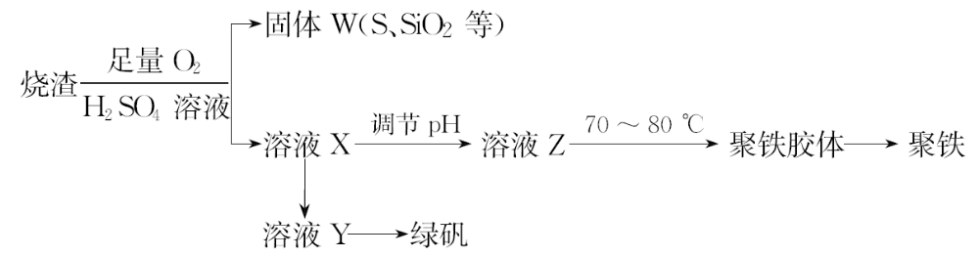
2.(2015·吉林二模)聚合硫酸铁又称聚铁，化学式为
[Fe₂(OH)_{n}(SO₄)_{3-0.5n}]_{m}，广泛用于污水处理。实验室利用硫酸厂烧渣(主要成分为铁的氧化物及少量FeS、SiO₂等)制备聚铁和绿矾(FeSO₄·7H₂O)，过程如下：

Slide 97
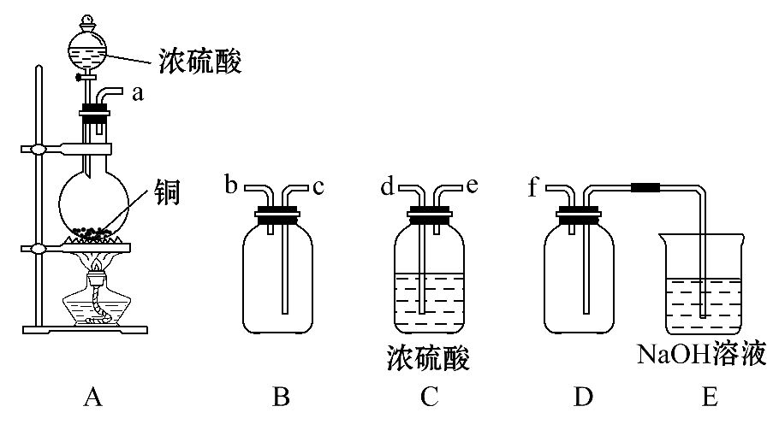
(1)验证固体W焙烧后产生的气体含有SO₂的方法是_____________。
(2)实验室制备、收集干燥的SO₂，所需仪器如下。装置A产生SO₂，按气流方向连接各仪器接口，顺序为a→______→______→________ →________→f。
装置A中发生反应的化学方程式为______________。

Slide 98
(3)制备绿矾时，向溶液X中加入过量________，充分反应后，经过滤操作得到溶液Y，再经浓缩、结晶等步骤得到绿矾。过滤所需的玻璃仪器有_________________。
(4)欲测定溶液Y中Fe²⁺的浓度，需要用容量瓶配制KMnO₄标准溶液，用KMnO₄标准溶液滴定时应选用________(填“酸式”或“碱式”)滴定管。
(5)溶液Z的pH影响聚铁中铁的质量分数。若溶液Z的pH偏小，将导致聚铁中铁的质量分数________(填“偏大”“偏小”或“无影响”)。

Slide 99
【解析】制备聚铁和绿矾(FeSO₄·7H₂O)流程为硫酸厂烧渣与硫酸、氧气反应，得到滤液X和不溶物W(S、二氧化硅等)；滤液X中加入铁粉生成硫酸亚铁溶液，硫酸亚铁溶液通过蒸发浓缩、冷却结晶得到绿矾；将滤液X通过调节pH获得溶液Z，在70～80℃条件下得到聚铁胶体，最后得到聚铁。
(1)检验二氧化硫的一般方法是将气体通入品红溶液中，如果品红溶液褪色，加热后又恢复红色，证明有二氧化硫。

Slide 100
(2)收集二氧化硫应先干燥再收集，二氧化硫的密度比空气大，要从c口进气，最后进行尾气处理，所以按气流方向连接顺序为a→d→e→ c→b→f；装置A中铜与浓硫酸反应的化学方程式为Cu+2H₂SO₄(浓) ====CuSO₄+SO₂↑+2H₂O。
(3)因为在烧渣中加入了硫酸和足量氧气，故溶液X中含有Fe³⁺，故应先加入过量的铁粉，然后过滤，过滤操作使用的仪器有烧杯、玻璃棒、漏斗。

Slide 101
(4)KMnO₄标准溶液具有强氧化性，易腐蚀橡胶管，滴定时需要选择酸式滴定管。
(5)聚铁的化学式为[Fe₂(OH)_{n}(SO₄)_{3-0.5n}]_{m}，若溶液Z的pH偏小，则聚铁中生成的氢氧根的含量减少，据此计算的铁的含量减少，铁的质量分数偏小。

Slide 102
答案：(1)将气体通入品红溶液，溶液褪色，加热恢复原色则证明含有SO₂
(2)d e c b Cu+2H₂SO₄(浓)====CuSO₄+SO₂↑+2H₂O
(3)铁粉 烧杯、玻璃棒、漏斗
(4)酸式 (5)偏小

Slide 103
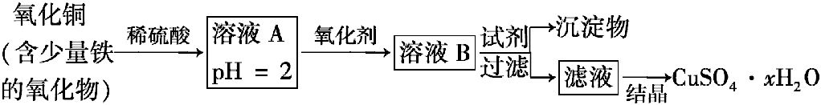
【加固训练】用含少量铁的氧化物的氧化铜制取硫酸铜晶体(CuSO₄·xH₂O)。有如下操作：
已知：在pH为4～5时，Fe³⁺几乎完全水解而沉淀，而此时Cu²⁺却几乎不水解。

Slide 104
(1)溶液A中的金属离子有Fe³⁺、Fe²⁺、Cu²⁺。能检验溶液A中Fe²⁺的试剂为________(填编号，下同)。
a.KMnO₄ b.(NH₄)₂S c.NaOH d. KSCN

Slide 105
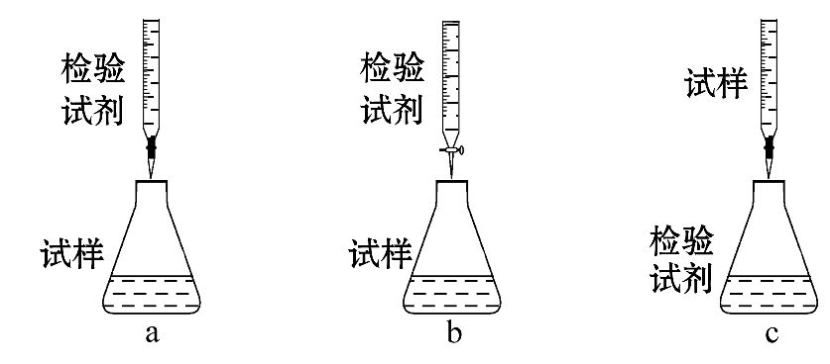
(2)欲用(1)中选择的检验试剂测定溶液A中的Fe²⁺的浓度，下列滴定方式中(夹持部分略去)，最合理的是________。
写出滴定反应的离子方程式：__________________________。

Slide 106
(3)在上述流程中，要得到较纯的产品，试剂可选用________。
a.NaOH b.FeO c.CuO d.Cu(OH)₂ e.Cu₂(OH)₂CO₃
(4)为了测定制得的硫酸铜晶体(CuSO₄·xH₂O)中x的值，某兴趣小组设计了实验方案：称取mg晶体溶于水，加入足量氢氧化钠溶液、过滤、沉淀洗涤后用小火加热至质量不再减轻为止，冷却，称量所得固体的质量为ng。
据此计算得x=____________ (用含m、n的代数式表示)。

Slide 107
【解析】用含少量铁的氧化物的氧化铜和稀硫酸反应生成硫酸铜、硫酸铁、硫酸亚铁，加氧化剂把亚铁离子氧化为铁离子，再调节pH，铁离子转化为氢氧化铁沉淀，过滤得到的滤液为硫酸铜溶液，蒸发浓缩、冷却结晶得到硫酸铜晶体。
(1)亚铁离子具有还原性，能被高锰酸钾溶液氧化，所以用高锰酸钾溶液检验亚铁离子。

Slide 108


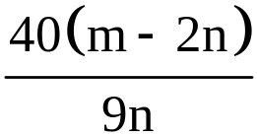
(2)高锰酸钾具有强氧化性，应用酸式滴定管装液；反应的离子方程
式为5Fe²⁺+ +8H⁺====5Fe³⁺+Mn²⁺+4H₂O。
(3)得到较纯的产品，需要调节pH使铁离子转化为沉淀，选择的试剂
可以是CuO、Cu(OH)₂或Cu₂(OH)₂CO₃，而a、b均会引入杂质离子。
(4)硫酸铜和氢氧化钠反应生成氢氧化铜沉淀，加热沉淀，氢氧化铜
分解生成氧化铜，则ng为CuO的质量，物质的量为ng÷80 g·mol⁻¹=
mol，根据铜元素守恒可知，n(CuO)=n(CuSO₄·xH₂O)，所以mg=
mol×(160+18x)g·mol⁻¹，解得，x= 。

Slide 109
答案：(1)a
(2)b 5Fe²⁺+ +8H⁺====5Fe³⁺+Mn²⁺+4H₂O
(3)c、d、e
(4)

Slide 110
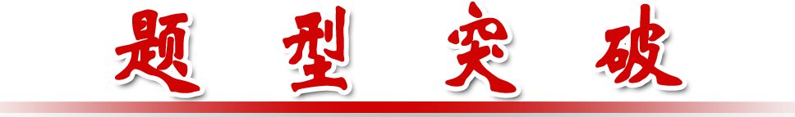
综合实验探究题
【典题示例】(2015·全国卷Ⅰ·T26)草酸(乙二酸)存在于自然界的植物中，其K₁=5.4×10⁻²，K₂=5.4×10⁻⁵。草酸的钠盐和钾盐易溶于水，而其钙盐难溶于水。草酸晶体^{①} (H₂C₂O₄·2H₂O)无色，熔点为101℃，易溶于水，受热脱水、升华，170℃以上分解。回答下列问题：

Slide 111
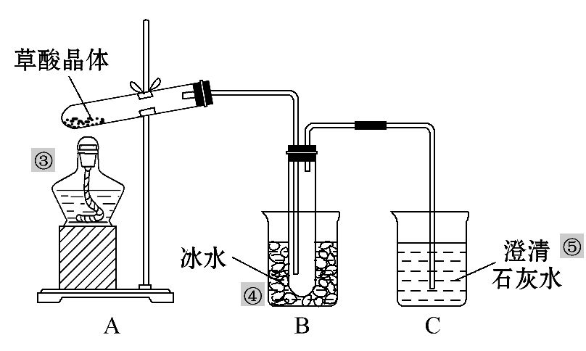
(1)甲组同学按照如图所示的装置，通过实验检验草酸晶体的分解产物^{②}。装置C中可观察到的现象是___________________________，
由此可知草酸晶体分解的产物中有______。装置B^{④}的主要作用是_______。

Slide 112
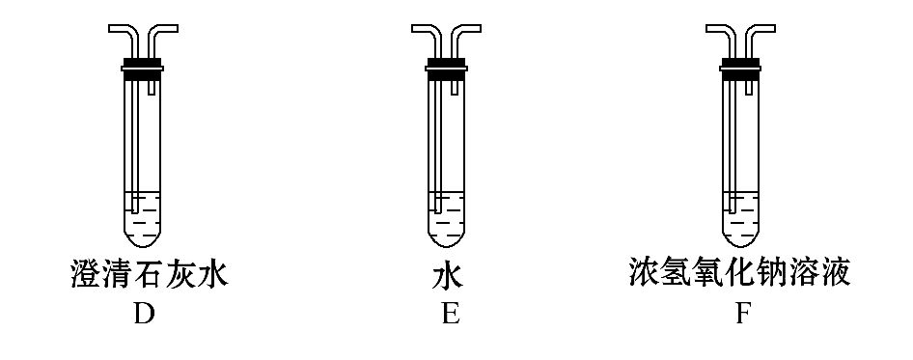
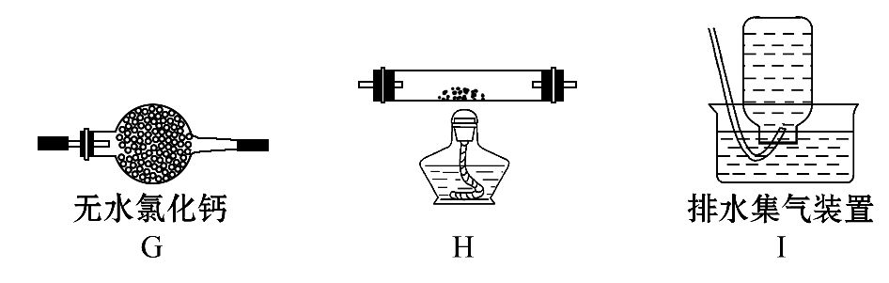
(2)乙组同学认为草酸晶体分解产物中还有CO^{⑥}，为进行验证，选用甲组实验中的装置A、B^{⑦}和下图所示的部分装置(可以重复选用)进行实验。

Slide 113
①乙组同学的实验装置中，依次连接的合理顺序^{⑧}为A、B、_______
______。装置H反应管中盛有的物质是________________。
②能证明草酸晶体分解产物中有CO的现象^{⑨}是__________________。
(3)设计实验证明^{⑩}：
①草酸的酸性比碳酸的强________________。
②草酸为二元酸________________。

Slide 114
【审题指导】抽丝剥茧 溯本求源
关键信息 | 信息分析与迁移
① | 草酸晶体的性质，是性质实验的依据
② | 明确实验目的：检验草酸晶体的分解产物
③ | 草酸晶体受热分解装置，使草酸晶体分解生成相应物质
④ | 草酸易升华，冷凝装置是防止草酸进入石灰水和其反应生成沉淀
⑤ | 草酸中只有碳、氢、氧三种元素，生成的可能产物中能用澄清石灰水检验的只能是二氧化碳
⑥ | 乙组实验的目的：检验草酸晶体分解产物中还有CO

Slide 115
关键信息 | 信息分析与迁移
⑦ | 乙组实验草酸分解和除去升华草酸的装置与甲组相同
⑧ | 检验CO要排除CO₂、H₂O的干扰，将CO转化为CO₂再检验，故所用试剂依次为浓氢氧化钠溶液、澄清石灰水、无水氯化钙、灼热氧化铜溶液
⑨ | 实验现象描述要明确(具体到哪个装置)、全面、规范
⑩ | 实验设计要明确原理，根据“操作—现象—结论”有序描述

Slide 116
答案：(1)有气泡产生，澄清石灰水变浑浊 CO₂ 冷凝(水蒸气、草酸等)，防止草酸进入装置C反应生成沉淀，干扰二氧化碳的检验
(2)①F、D、G、H、D、I CuO(或氧化铜)
②H中黑色粉末变为红色，其后的D中澄清石灰水变浑浊
(3)①向盛有少量NaHCO₃(或Na₂CO₃)的试管中滴加草酸溶液，有气泡产生
②用氢氧化钠标准溶液滴定草酸溶液，消耗氢氧化钠的物质的量为草酸的两倍

Slide 117
【类题通法】
1.审题：明确综合实验探究题的解题思路和问题的落点及解答方法。
2.析题——正确解题的关键。
明确分析问题的思路和方法，构建解决该类问题的思维模型。分析已知条件和目标问题之间的关系，还有哪些中间条件需要推断。

Slide 118
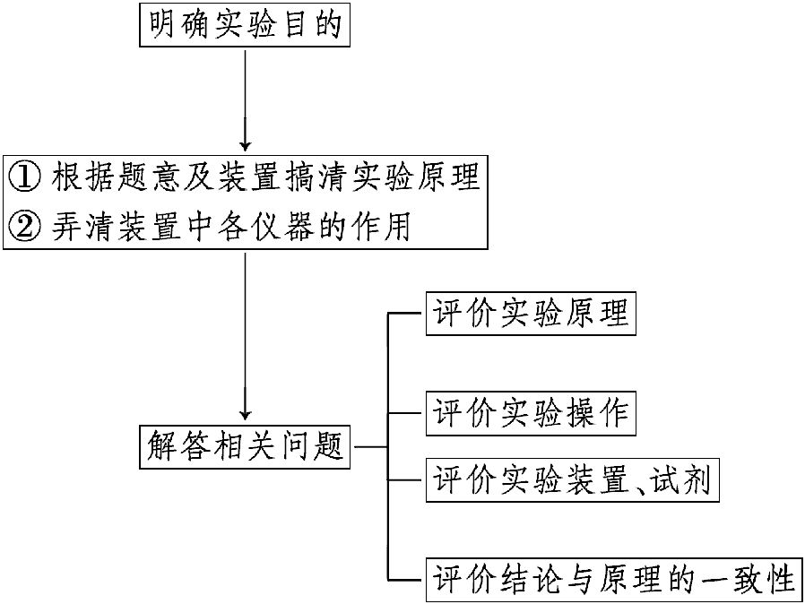

Slide 119
3.解题——正确解题的步骤。
该过程实际上就是写出解题过程的结论。以上问题可能是已知的，也可能是未知的，也可能是所求问题，要根据具体情况进行分析。可按以下几点对照分析：
①实验方案：操作是否简单易行；

Slide 120
②实验顺序：是否科学，是否减少了副反应的发生和避免实验步骤间的干扰；
③实验现象：是否直观明显；
④实验结论：是否可靠，要反复推敲实验步骤和多方论证实验结果。

Slide 121
4.检查——正确解题的保证。
最后要对照试题进行认真的检查核对，避免失误。关键是注意规范答题。
(1)规范书写试剂名称。
(2)规范书写装置中试剂的用途。如
①除杂装置：除去(或吸收)××杂质，防止干扰(影响)；除去××中的杂质，以免影响测量结果。
②尾气吸收装置：吸收××气体，防止污染空气。

Slide 122
(3)物质检验、鉴别题的描述：
取样，加入××试剂，若有××现象，则有××物质；否则，没有××物质。
(4)规范书写实验现象描述：如“颜色由××变成××”“液面上升或下降(形成液面差)”“溶液变浑浊”等。
(5)规范书写实验方法。
用试管取(收集)少量(适量)××滴加(放、伸)××，若××则××(或出现××现象，证明××)。

Slide 123
(6)规范书写实验操作目的、原因、理由方法。
答题思路：这样做有什么好处、不这样做有什么影响。
好处：直接作用是……根本目的是……
“坏处”：如果(不这样)……那么会(怎样)

Slide 124
【即时训练】
1.(2015·福州二模)为测定某碳酸氢钠样品的纯度(含有少量氯化钠)，实验小组同学提出下列实验方案：
甲方案：沉淀法
乙方案：重量法
丙方案：气体体积法
丁方案：滴定法
(已知：每个方案均称取m₁g样品)
继而进行下列判断和实验：

Slide 125
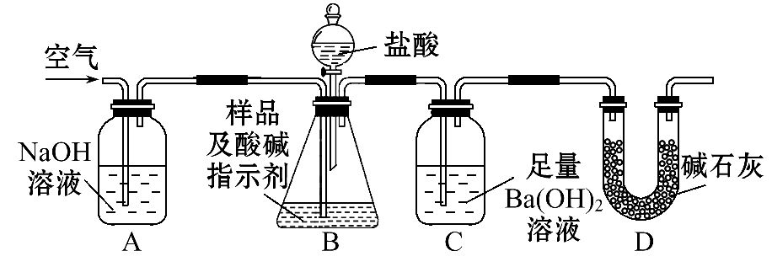
(1)甲方案用下图装置进行实验：

Slide 126
①实验过程中需持续缓缓通入空气。其作用除了可搅拌B、C中的反应物外，还有____________________。
②C中反应生成BaCO₃的化学方程式是______________。
③下列各项措施中，不能提高测定准确度的是________。
a.在加入盐酸之前，应排尽装置内的CO₂气体
b.滴加盐酸不宜过快
c.在A、B之间增加盛有浓硫酸的洗气装置
d.在B、C之间增加盛有饱和碳酸氢钠溶液的洗气装置

Slide 127
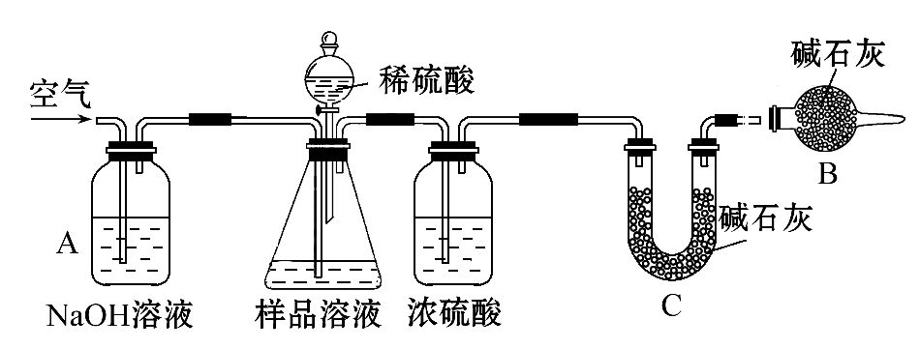
(2)乙方案用下图装置进行实验：

Slide 128
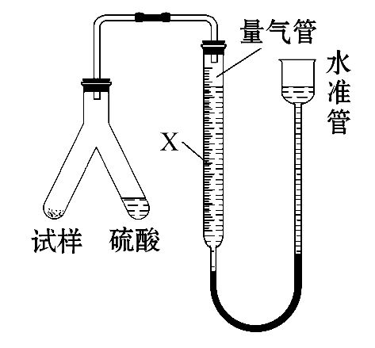
①A装置中NaOH溶液的作用是________________________________，
若直接向试样溶液中鼓入空气会导致实验测定结果________(填“偏高”“偏低”或“无影响”)。
②该方案需直接测定的物理量是____________________________。
(3)丙方案用如图装置进行实验：

Slide 129
①为了减小实验误差，量气管中加入的液体X为________溶液。
②使Y形管中的硫酸溶液与试样反应的正确操作是将_____________
转移到________中。
③反应完毕，每间隔1 min读取气体体积，气体体积逐渐减小，直至不变。气体体积逐次减小的原因是_____________________(排除仪器和实验操作的影响因素)。

Slide 130
④通过实验，测得该试样中碳酸氢钠质量分数偏低，产生这种现象的原因可能是________。
a.测定气体体积时未冷却至室温
b.测定气体体积时水准管的液面高于量气管的液面
c.Y形管中留有反应生成的气体
d.气体进入量气管前未用浓硫酸干燥

Slide 131
(4)丁方案为称取m₁g样品，配成100 mL溶液，取出20 mL，用cmol·L⁻¹的标准HCl溶液滴定至终点，平行测定三次，有关实验数据记录如下表，则该试样中碳酸氢钠质量分数的计算式为________。
实验 编号 | 待测液 体积(mL) | 标准液体积(mL)
 |  | 滴定前读数 | 终点时读数
1 | 20.00 | 0.00 | 30.02
2 | 20.00 | 0.20 | 33.80
3 | 20.00 | 1.40 | 31.38

Slide 132
【解析】(1)③在加入盐酸之前，应排尽装置内的CO₂气体，否则会影响测量结果；滴加盐酸不宜过快，以保证生成的CO₂完全被吸收。在A、B之间不必增加盛有浓硫酸的洗气装置，因为整个装置中不需要干燥，水蒸气不会影响CO₂的吸收。在B、C之间不必增加盛有饱和碳酸氢钠溶液的洗气装置，因为C瓶中有足量Ba(OH)₂，可以吸收CO₂中的HCl，而不影响CO₂的吸收，也不影响沉淀生成量。

Slide 133
(2)①本方案是通过碳酸氢钠与硫酸反应生成二氧化碳，再用碱石灰吸收二氧化碳，通过二氧化碳的质量求碳酸氢钠的质量分数，故应排除空气中二氧化碳的干扰，否则空气中的二氧化碳被吸收会导致测定结果偏高；②需要直接测定的物理量是装置C反应前后的质量，其质量差即为二氧化碳的质量。

Slide 134
(3)①二氧化碳溶于水，用饱和碳酸氢钠溶液可以降低二氧化碳的溶解度，减小实验误差；②使试样进入硫酸中让其发生反应，这样硫酸就可以充分反应，如果反过来，硫酸不可能全部转移到左边；③反应完毕时，相同时间内气体体积减少，又排除了仪器和实验操作的影响，只能从气体本身角度思考，联想到该反应是放热的，就可以想到气体体积减少的原因是气体冷却；④a项，会使测定结果偏高；b项，气体压强大于大气压，会使测定的体积偏小，导致碳酸氢钠的测定结果偏低；c项，原Y形管内有空气，后留有反应产生的气体不影响实验结果；本题是用排饱和NaHCO₃溶液测定气体体积，不需要干燥，d项无影响。

Slide 135
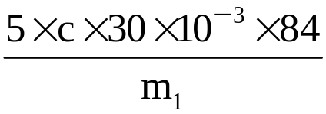
(4)根据化学方程式：NaHCO₃+HCl====NaCl+CO₂↑+H₂O，可知反应消
耗的盐酸与碳酸氢钠的物质的量相等。在滴定实验中，为了提高实验
的准确度和可靠性，消除实验过程中的偶然误差，往往需进行平行实
验，对平行实验所得的数据，必须进行合理的取舍，舍弃离群值，在
去掉了离群值后，其他比较集中的数据在中学阶段一般用算术平均值
的方法来对其进行统计。分析可知数据2为离群值，舍去。数据1和3
的平均值为30.00 mL，因此碳酸氢钠的质量分数为w(NaHCO₃)=
×100%。

Slide 136
答案：(1)①把B中生成的CO₂全部排入C中，使之完全被Ba(OH)₂溶液吸收
②CO₂+Ba(OH)₂====BaCO₃↓+H₂O
③c、d
(2)①吸收空气中的CO₂等酸性气体 偏高 ②装置C反应前后的质量
(3)①饱和碳酸氢钠 ②试样 硫酸
③反应放热，气体冷却过程中体积减小 ④b
(4) ×100%

Slide 137
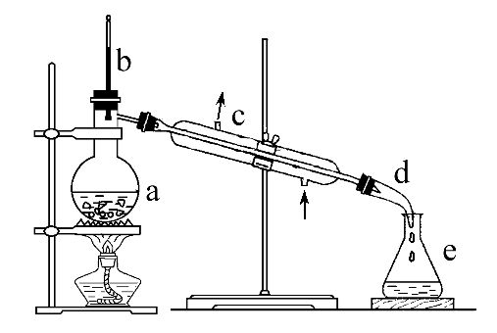
2.(2015·益阳二模)实验室利用冰醋酸和正丁醇制备乙酸正丁酯，实验装置如下图所示，可能用到的有关数据如下表：
 | 正丁醇 | 冰醋酸 | 乙酸正丁酯 | 正丁醚
密度/(g·cm⁻³) | 0.810 | 1.049 | 0.882 | 0.768 9
沸点/℃ | 118.0 | 118.1 | 126.1 | 142

Slide 138
合成反应：在干燥的a中加入9.32 g正丁醇、7.2 mL冰醋酸和3～4滴浓硫酸，摇匀后，加几粒沸石，c中通水，开始缓慢加热，控制馏出物的温度不超过130℃。
分离提纯：
①将仪器a中反应后的混合液与仪器e中的馏出物合并，转入分液漏斗中；

Slide 139
②依次用水、少量的10%碳酸钠溶液和水洗涤，分离后再加干燥剂M，静置一段时间后，弃去M；
③将最终得到的反应粗产物转入洗净的仪器a中，加入几粒沸石，进行蒸馏，得到乙酸正丁酯7.31 g。

Slide 140
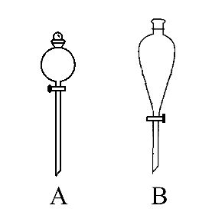
请回答下列问题：
(1)仪器a的名称是________。
(2)在分液时应选如图装置中的________(填序号)，使用该仪器前应先________________________________。

Slide 141
(3)写出制备乙酸正丁酯的化学方程式：_____________________。
(4)第一次水洗的目的是___________________________。
(5)干燥剂M可以是________(填序号)。
A.五氧化二磷 B.无水硫酸钠
C.碱石灰 D.氢氧化钠固体

Slide 142
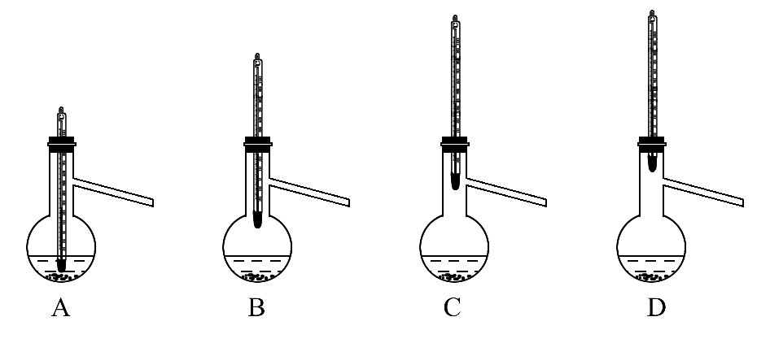
(6)步骤③得到的粗产品蒸馏提纯时，下图所示装置中，温度计位置可能导致收集到的产品中混有高沸点杂质的装置为______________
(填序号)。

Slide 143
(7)本实验所得到的乙酸正丁酯的产率是________(填序号)。
A.30% B.40% C.50% D.55%
【解析】(1)装置有支管，a是蒸馏烧瓶。
(2)梨形分液漏斗下端小，萃取完成以后分液时较容易，所以萃取应用梨形分液漏斗，球形分液漏斗通常用于普通的加液，故选B，使用带活塞的仪器需检验是否漏液。

Slide 144
(4)第一次水洗的目的是除去乙酸、硫酸和少量的正丁醇，第二次水洗的目的是除去溶于酯中的少量无机盐。
(5)不能加入五氧化二磷、碱石灰、氢氧化钠固体作干燥剂，它们会和水反应生成酸或碱溶液，会促进酯的水解。
(6)温度计的水银球在支管口之上，导致收集到的产品中混有高沸点杂质。

Slide 145

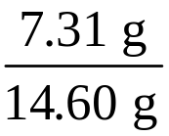
(7)设理论上能产生乙酸正丁酯的质量为m
CH₃COOH+CH₃CH₂CH₂CH₂OH CH₃COOCH₂CH₂CH₂CH₃+H₂O
60 116
7.2×1.049 m
m≈14.60 g
产率是 ×100%≈50%

Slide 146

答案：(1)蒸馏烧瓶 (2)B 检查是否漏水
(3)CH₃COOH+CH₃CH₂CH₂CH₂OH
CH₃COOCH₂CH₂CH₂CH₃+H₂O
(4)除去硫酸、部分乙酸及少量的正丁醇
(5)B (6)D (7)C

Slide 147
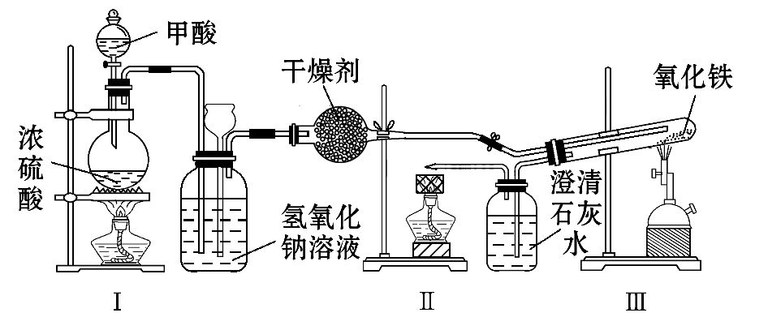
3.(2015·长春三模)实验室采用简易装置模拟演示工业炼铁原理，实验装置图和实验步骤如下：

Slide 148
①按上图连接好装置，检查装置气密性。
②称取适量Fe₂O₃于试管中，点燃Ⅰ处酒精灯，缓慢滴入甲酸。
③在完成某项操作后，点燃另外两处酒精灯。
④30 min后熄灭酒精灯，关闭弹簧夹。
⑤待产物冷却至室温后，收集产物。
⑥采用如上方法分别收集带金属网罩酒精灯(金属网罩可以集中火焰、提高温度)和酒精喷灯加热的产物。

Slide 149
请回答下列问题：
(1)制备CO的原理是利用甲酸(HCOOH)在浓硫酸加热条件下的分解制得，盛放甲酸的仪器名称为________，该反应的化学方程式为______________________。
(2)实验步骤③某项操作是指______________________。
(3)实验步骤④熄灭酒精灯的顺序为______________________。
(用Ⅰ、Ⅱ、Ⅲ填写)

Slide 150
(4)通过查资料获取如下信息：
Ⅰ.酒精灯平均温度为500℃；加网罩酒精灯平均温度为700℃，酒精喷灯平均温度为930℃。
Ⅱ.资料指出当反应温度高于710℃，Fe能稳定存在，680～710℃，FeO稳定存在，低于680℃，则主要是Fe₃O₄。试分析酒精灯加热条件下生成Fe的原因是_________________________________。

Slide 151
(5)已知FeO、Fe₂O₃、Fe₃O₄氧元素的质量分数分别为22.2%、30%、27.6%。
利用仪器分析测出3种样品所含元素种类和各元素的质量分数如下表：
加热方式 | 产物元素组成 | 各元素的质量分数/%
 |  | Fe | O
酒精灯 | Fe和O | 74.50 | 25.50
带网罩酒精灯 | Fe和O | 76.48 | 23.52
酒精喷灯 | Fe | 100.00 | 0.00

Slide 152
分析各元素的质量分数可知前两种加热方式得到的产物为混合物，其中酒精灯加热所得产物的组成最多有________种可能。

Slide 153
【解析】(1)盛放甲酸的仪器名称为分液漏斗，甲酸失水生成CO。
(2)本实验的原理是利用生成的CO还原氧化铁，故在CO与氧化铁反应之前需检验CO的纯度。
(3)实验结束时，要继续通入CO吹冷铁，而且要防止倒吸，故需先熄灭Ⅲ处的酒精灯，再熄灭Ⅰ、Ⅱ处的酒精灯。
(4)酒精灯的火焰处的温度一般约500℃，不可能达到铁稳定存在的温度，但是，在实际操作过程中，由于受热及散热的问题，会出现局部温度较高的现象，从而可生成铁。

Slide 154
(5)通过分析数据可知，25.50%介于0与30%或27.6%之间、22.2%与30%或27.6%之间，则混合物中一定有Fe和FeO中的至少一种，也一定有Fe₂O₃和Fe₃O₄中的一种，这样就会出现，两种混合的有4种(Fe与Fe₂O₃、Fe与Fe₃O₄、FeO与Fe₂O₃、FeO与Fe₃O₄)；三种混合的有4种(Fe、FeO、Fe₂O₃；Fe、FeO、Fe₃O₄；Fe、Fe₂O₃、Fe₃O₄；FeO、Fe₃O₄、Fe₂O₃)，四种混合的有1种，共9种。

Slide 155

答案：(1)分液漏斗 HCOOH CO↑+H₂O
(2)检验CO纯度
(3)Ⅲ、Ⅰ、Ⅱ
(4)长时间集中加热使局部温度达到还原生成铁所需要的温度
(5)9

Slide 156



